Slide 1




ĐỒ ÁN CHUYÊN NGÀNH ĐIỆN TỬ VIỄN THÔNG
ĐỀ TÀI: MÁY ẤP TRỨNG THÔNG MINH THỰC HIỆN GIÁM SÁT VÀ ĐIỀU KHIỂN QUA INTERNET
Giảng viên hướng dẫn: TS. Trần Đình Thông
Nhóm thực hiện : Nhóm 7
Nguyễn Trung Hiếu
Bùi Xuân Đặng
Phan Trường An
ESP32
Lớp: 20203FE6008001
KHOA ĐIỆN TỬ - TRƯỜNG ĐẠI HỌC CÔNG NGHIỆP HÀ NỘI

Slide 2
NỘI DUNG THUYẾT TRÌNH
Chương 1: Tổng quan về đề tài.
Chương 2: Cơ sở lý thuyết.
Chương 3: Thiết kế, thực nghiệm và đánh giá.
ESP32
2

Slide 3
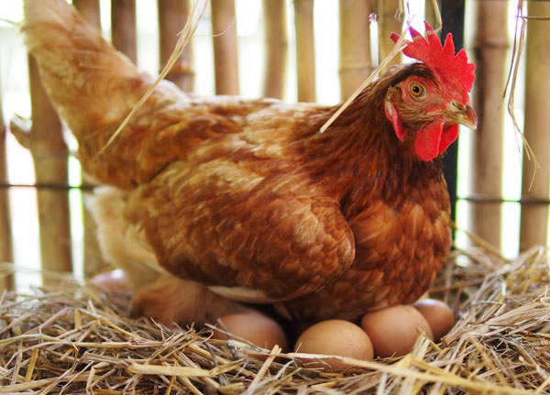
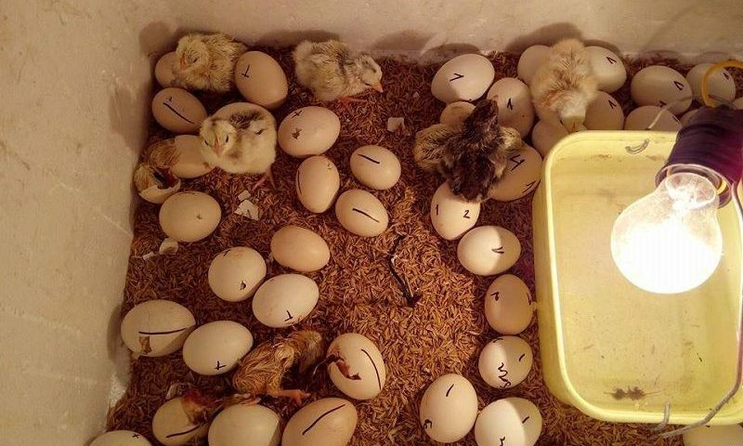
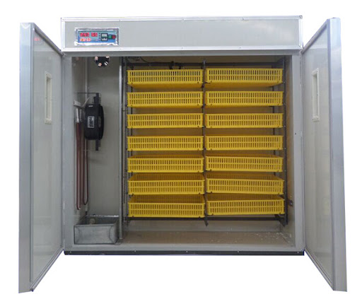
Chương 1: Tổng quan về đề tài
1.1 Lý do chọn đề tài
Giảm công sức lao động, tăng hiệu quả trong lao động sản xuất, hiện đại hóa công nghệ sản xuất.
1.2 Một số phương pháp ấp trứng.
ESP32
Ấp trứng tự nhiên
Ấp trứng thủ công
Ấp trứng công nghiệp
3

Slide 4
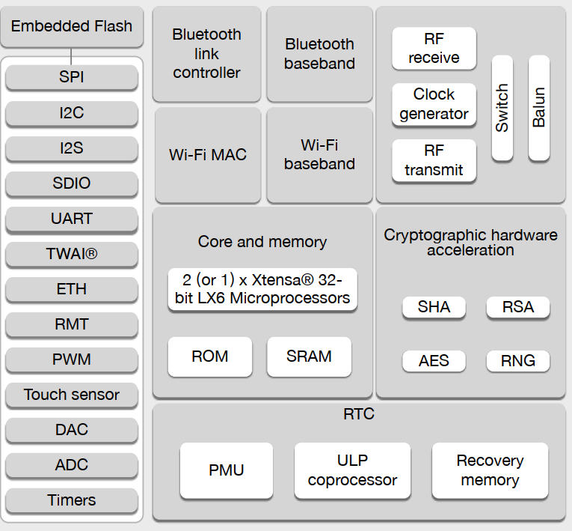
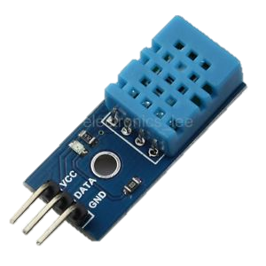
Chương 2: Cơ sở lý thuyết
2.1 Tìm hiểu về ESP32
ESP32 là một series các vi điều khiển trên một vi mạch giá rẻ, năng lượng thấp, có hỗ trợ Wifi và dual-mode Bluetooth
2.2 Các tài nguyên sử dụng trong đồ án
CPU : Bộ vi xử lý Xtensa lõi kép (hoặc lõi đơn) 32-bit LX6.
Wi-Fi: 802.11 b/g/n.
GPIO: 34 Pin.
Timer.
ESP32
Cảm biến DHT11
4

Slide 5
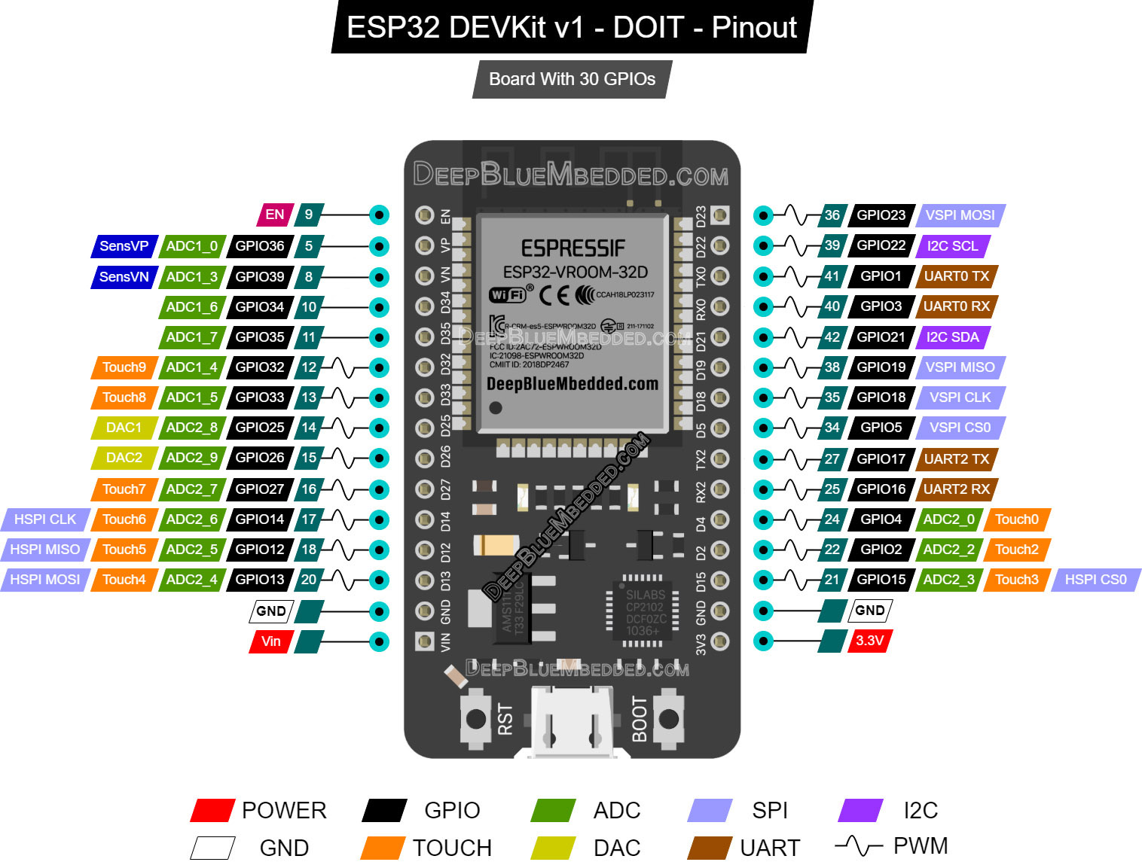
5

Slide 6

2.2 Tìm hiểu về ngôn ngữ lập trình PHP
PHP: Hypertext Preprocessor, thường được viết tắt thành PHP là một ngôn ngữ lập trình kịch bản hay một loại mã lệnh chủ yếu được dùng để phát triển các ứng dụng viết cho máy chủ, mã nguồn mở.
Hơn 80% trang web trên thế giới viết bằng ngôn ngữ PHP.
2.3 Tìm hiểu về cơ sở dữ liệu MySQL Database
Mysql là hệ quản trị cơ sở dữ liệu tự do nguồn mở phổ biến nhất thế giới.
Dùng để lưu trữ, quản lý dữ liệu.
ESP32
6

Slide 7




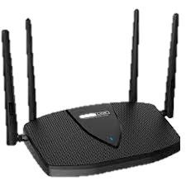

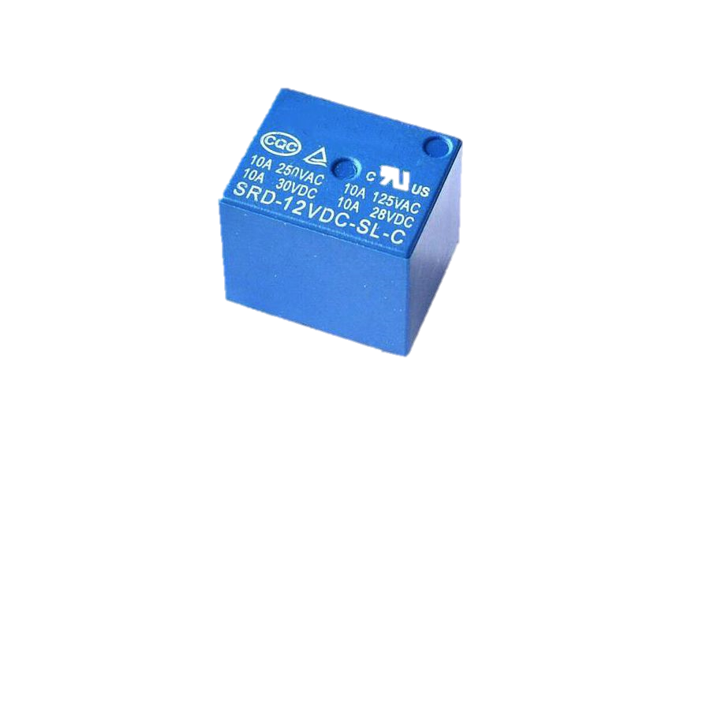
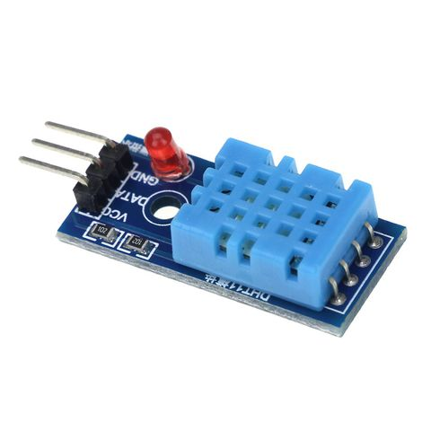
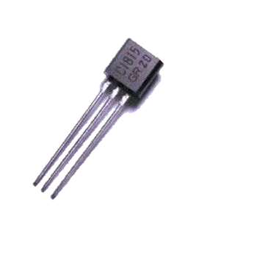
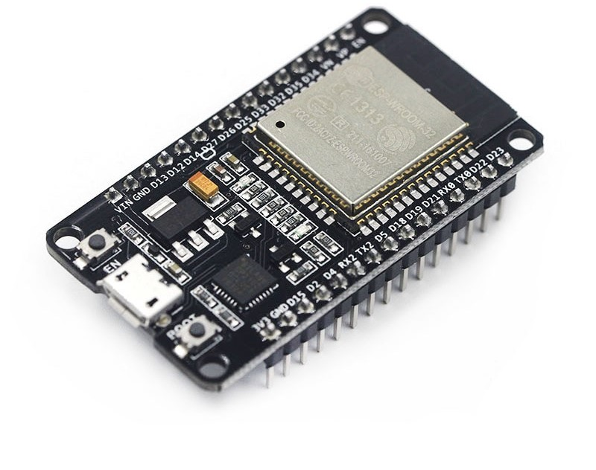
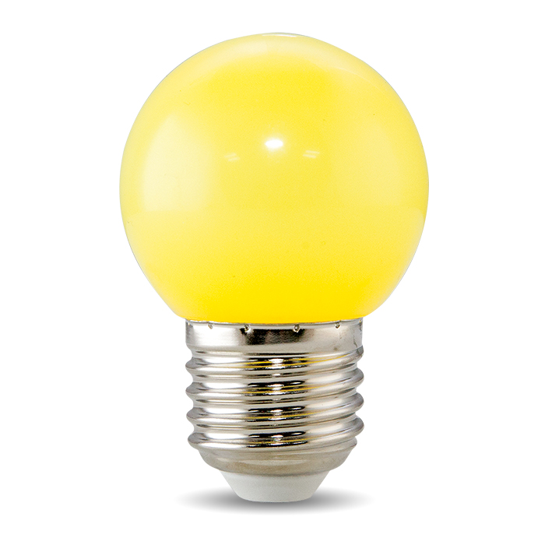
Lưu dữ liệu vào Database
SERVER
Truy xuất dữ liệu từ Database
Database Mysql
Adapter
220V AC – 12V DC
Lấy dữ liệu từ Server
Gửi dữ liệu lên Server
Mạch hạ áp 12v-5V
Mạch hạ áp 12v-3V3
Đọc dữ liệu từ cảm biến
7

Slide 8
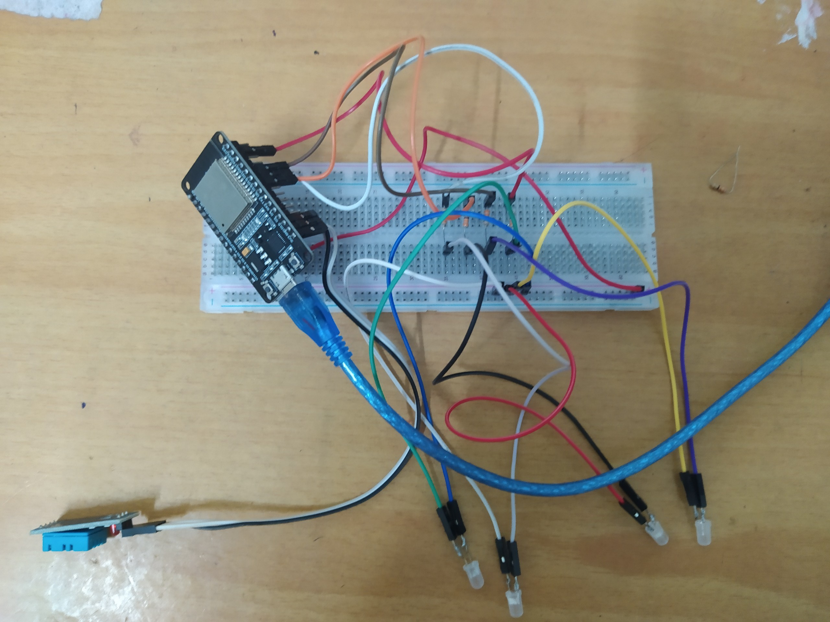
Chương 3: Thiết kế, thực nghiệm và đánh giá
3.1 Thiết kế và nguyên lý hoạt động
Phần cứng:
Module Wifi ESP32 DEVKit-V1 DOIT.
Cảm biến DHT11.
Đèn Led đơn.
Phần Sever:
Ngôn ngữ PHP & MySQL Database.
ESP32
Đèn sợi đốt(220V-AC)
Quạt thổi khí vào(12V-DC)
Quạt thổi khí ra(12V-DC)
Động cơ đảo trứng(12V-DC)
8

Slide 9


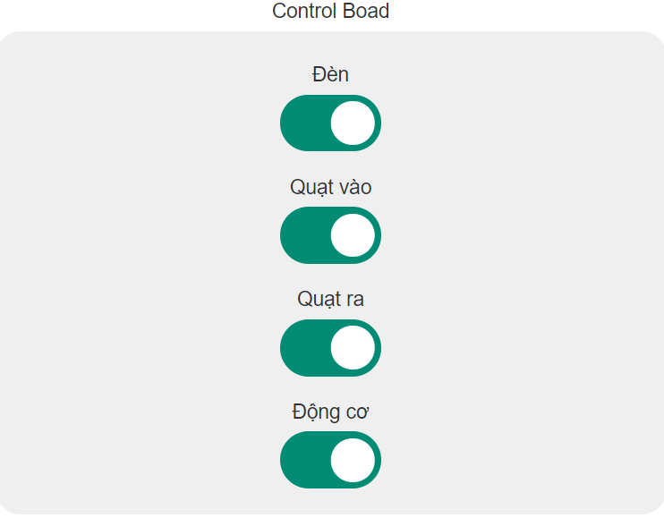



3.3 Thực nghiệm
Điều khiển
Code ESP32
Code PHP
ESP32
Server & MySQL
Video minh chứng
Mạch in
9

Slide 10
3.3 Đánh giá
Kết quả đạt được:
Mạch chạy đúng như thiết kế.
Server hoạt động ổn định.
Kết quả chưa đạt được:
Chưa làm được sản phẩm thật.
Ưu điểm:
Dễ sử dụng, giảm công sức lao động.
Tăng năng suất và hiệu quả công việc.
Giá thành sản phẩm thấp.
Nhược điểm:
Phụ thuộc vào tốc độ mạng, Sever.
ESP32
10

Slide 11


